Slide 1
6 脉冲波形的变换与产生
6.1 集成电路555定时器
6.2 施密特触发器
6.3 多谐振荡器
6.4 单稳态触发器

Slide 2
教学基本要求
1、正确理解多谐振荡器、单稳态触发器、施密特触
发器的电路组成及工作原理。
2、掌握多谐、单稳、施密特触发器MSI器件的逻辑
功能及主要指标。
3、掌握555定时器的工作原理。
4、掌握由555定时器组成的多谐、单稳、施密特触发器的电路、工作原理、外接参数、电路指标计算。

Slide 3
6.1 集成电路555定时器
6.1.1 555定时器的电路结构与工作原理
6.1.2 555定时器的功能表

Slide 4
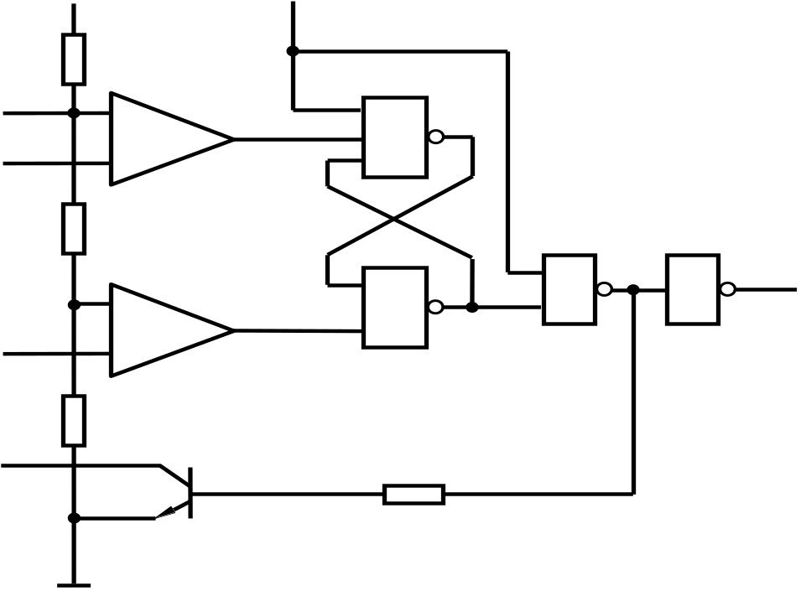
6.1 集成电路555定时器
6.1.1 555定时器的电路结构与工作原理
555定时器是一种应用方便的中规模集成电路, 广泛用于信号的产生、变换、控制与检测。
1、电路 结构
V_{CC}
R_{D}
(8)
(4)
v_{IC}
5 kΩ
(5)
+
电阻分压器
v_{I1}
R
&
输出缓冲反相器
(6)
C₁
-
5 kΩ
G
(3)
S
&
&
1
v_{o}
v_{I2}
-
(2)
C₂
+
电压比较器
5 kΩ
v_{o}’
(7)
VT
(1)
基本RS锁存器
集电极开路输出三极管

Slide 5
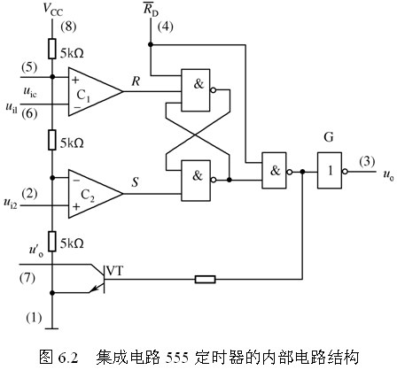
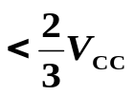
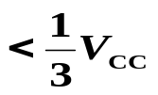
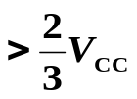

2、工作原理
3、555定时器功能表
输 入
输 出
阈值输入(V_{I1})
触发输入(V_{I2})
复位(R_{D})
输出(V_{O})
放电管VT
×
×
0
0
导通
1
1
截止
1
0
导通
1
不变
不变

Slide 6
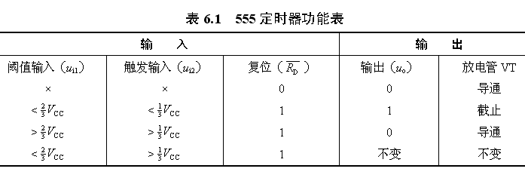
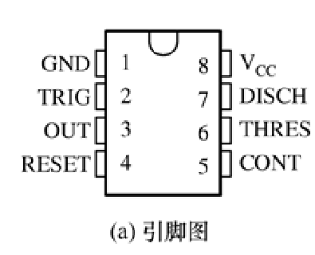
6.1 集成电路555定时器
6.1.2 555定时器的功能表

Slide 7
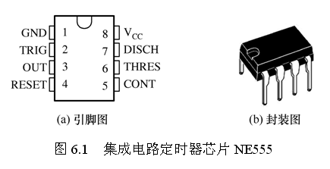
6.1 集成电路555定时器
集成电路定时器芯片NE555的引脚图、封装图

